Slide 1
УГОЛОК ЭКСПЕРИМЕНТИРОВАНИЯ
В ДЕТСКОМ САДУ
Подготовила
воспитатель
Смирнова Татьяна Валентиновна

Slide 3
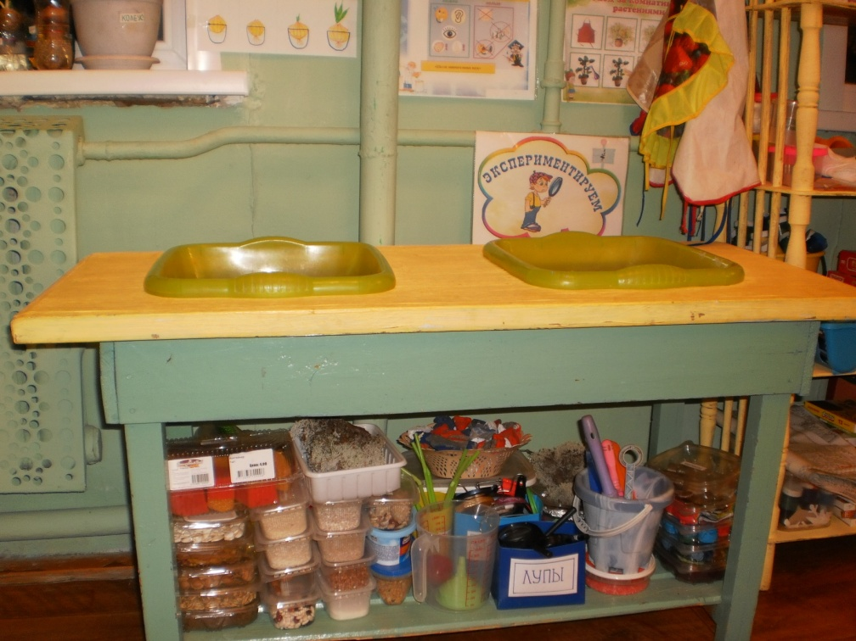
Основная задача ДОУ - поддержать и развить в ребенке интерес к исследованиям, открытиям, создать необходимые для этого условия
Наполнение уголка экспериментирования в средней группе

Slide 4
Работу по опытно – экспериментальной деятельности с детьми можно выстроить по трём взаимосвязанным направлениям:
живая природа - характерные особенности сезонов, многообразие живых организмов, как приспособление к окружающей среде и др.
Неживая природа: воздух, вода, почва, свет, цвет, теплота и др.
Человек: функционирование организма; рукотворный мир: материалы и их свойства, преобразование предметов и явлений и др.

Slide 5
Требования при оборудовании
уголка экспериментирования в группе
безопасность для жизни и здоровья детей;
достаточность;
доступность расположения

Slide 6
В уголке экспериментальной деятельности должны быть выделены:
место для постоянной выставки, где размещают музей, различные коллекции. Экспонаты, редкие предметы (раковины, камни, кристаллы, перья и т. п.)
место для приборов.
место для хранения материалов (природного, "бросового")
место для проведения опытов
место для неструктурированных материалов (песок, вода, опилки, стружка, пенопласт и др.)

Slide 7
Уголок экспериментирования делится на следующие компоненты
Компонент дидактический
Компонент оборудования
Компонент стимулирующий

Slide 8
Дидактический компонент
Познавательные книги, атласы
Тематические альбомы
Серии картин с изображением природных сообществ
Схемы, таблицы, модели с алгоритмами выполнения опытов

Slide 9
Компонент оборудования
приборы-помощники:
микроскоп, лупы, увеличительные стекла
песочные, механические часы,
портновский метр, линейки, треугольник
магниты
компас, весы и т.д.

Slide 10
Компонент стимулирующий
разнообразные сосуды из различных материалов разной конфигурации и объема;
сита, воронки разного размера и материала;
природный материал
утилизированный материал
технические материалы
разные виды бумаги
красители: пищевые и непищевые
медицинские материалы
прочие материалы

Slide 11
(средней)
В уголке экспериментальной деятельности в средней группы должны быть
книги познавательного характера;
тематические альбомы;
коллекции: семена разных растений, шишки, камешки
мини-музей (тематика различна, например "камни", чудеса из стекла" и др.)
песок, глина; семена бобов, фасоли, гороха
некоторые пищевые продукты (сахар, соль, крахмал)
набор игрушек резиновых и пластмассовых для игр в воде;
материалы для игр с мыльной пеной,
красители - пищевые и непищевые

Slide 12
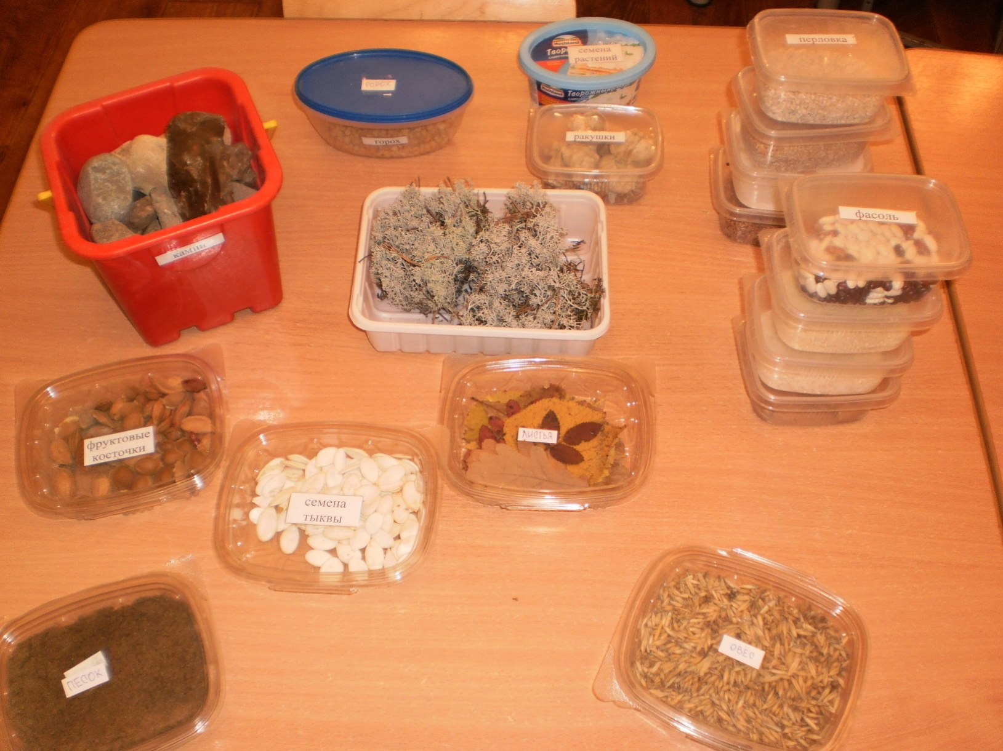
Природный материал

Slide 13
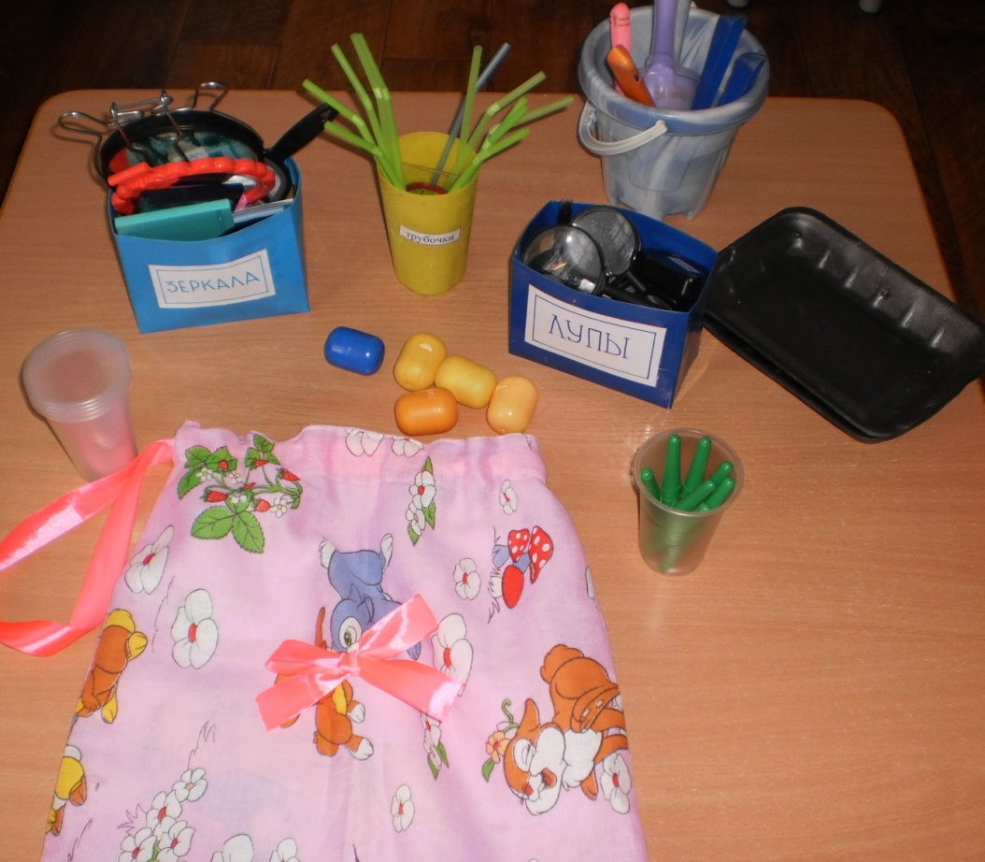
Средняя группа
Простейшие приборы и приспособления:
Лупы, сосуды для воды, «чудесный мешочек», зеркальце для игр с "солнечным зайчиком", контейнеры из "киндер-сюрпризов" с отверстиями, внутрь помещены вещества и травы с разными запахами.

Slide 14
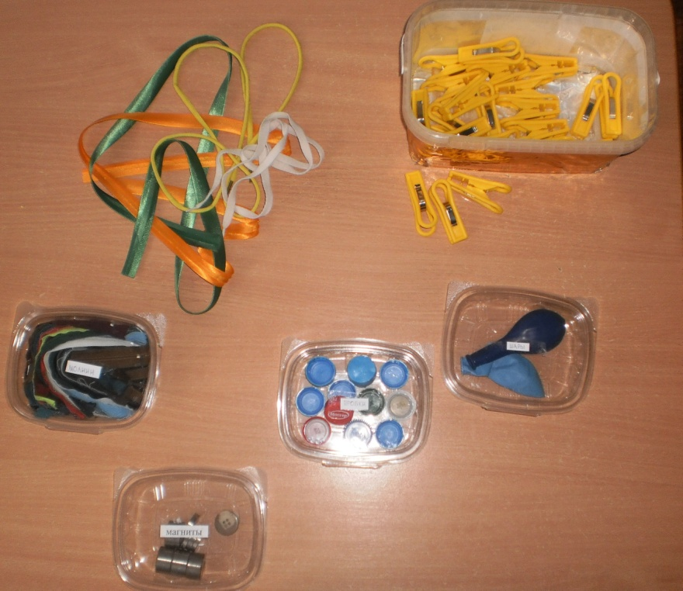
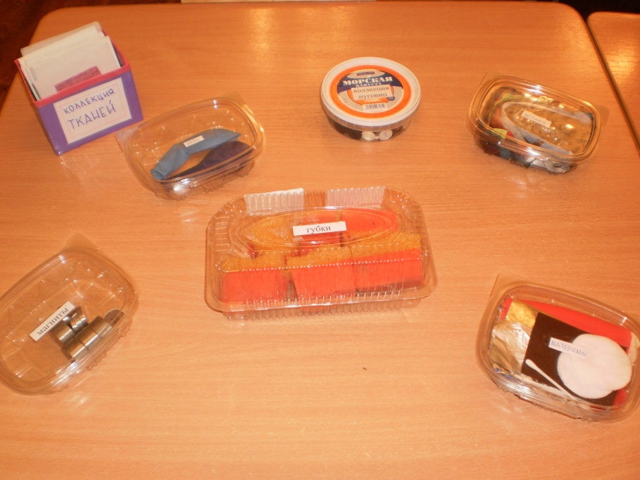
"бросовый материал": веревки, шнурки, тесьма, катушки деревянные, прищепки, пробки

Slide 15
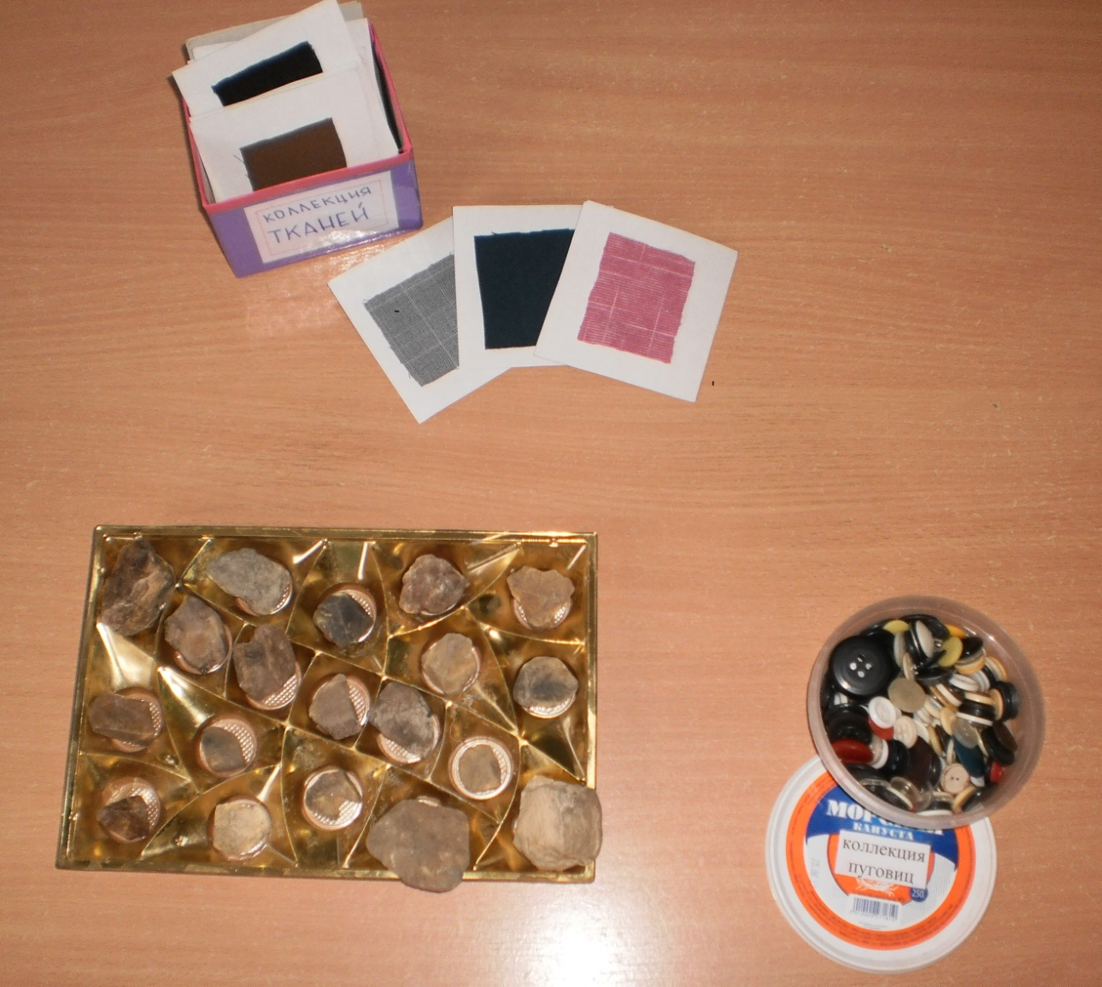
коллекции: камней, тканей, пуговиц

Slide 16
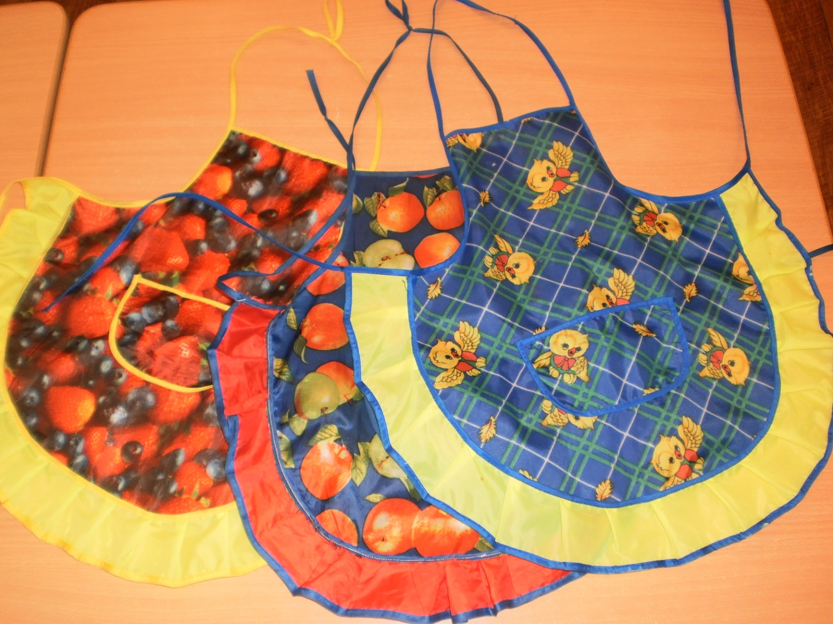

Slide 17
на видном месте вывешиваются правила работы с материалами, доступными детям

Slide 18
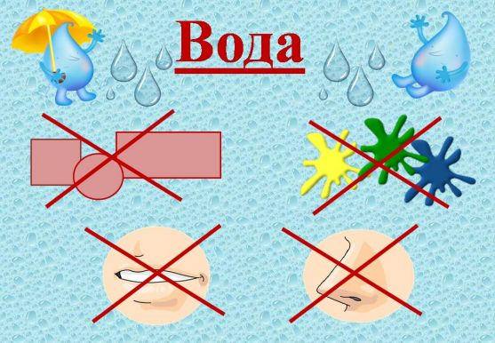
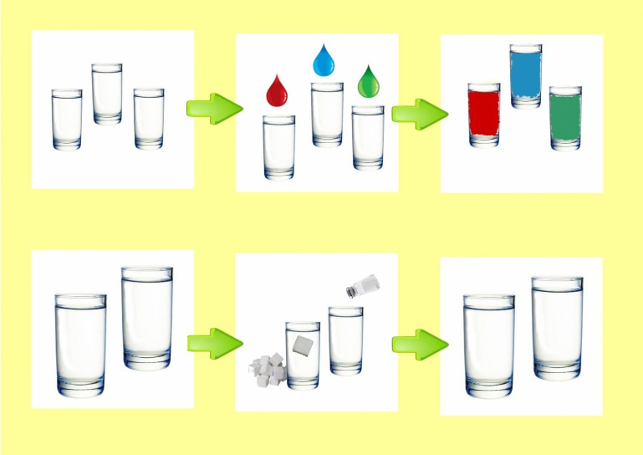
карточки-схемы проведения экспериментов (заполняется воспитателем)

Slide 19
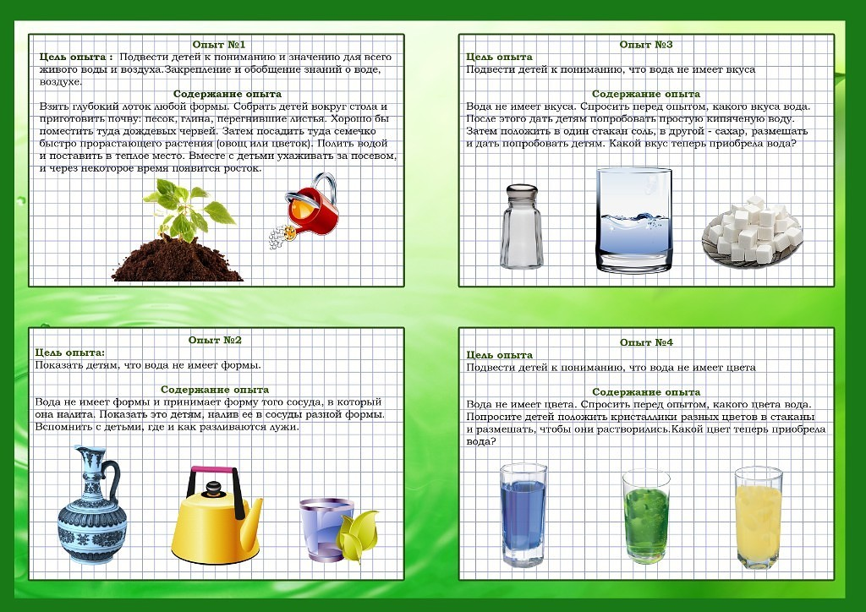
Картотека опытов

Slide 20
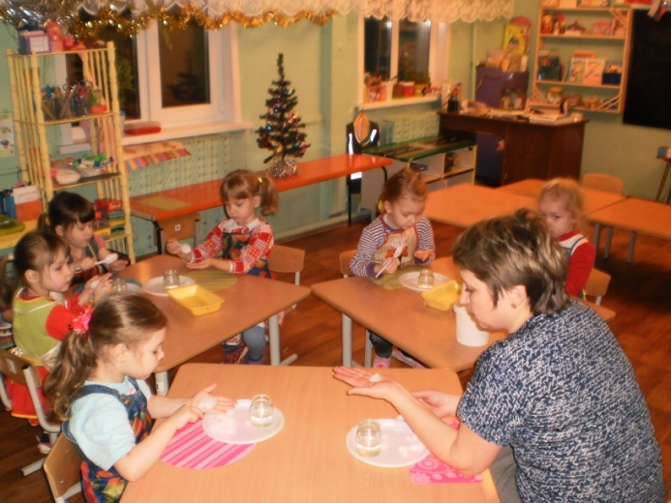
Грамотное сочетание материалов и оборудования в уголке экспериментирования способствуют овладению детьми средствами познавательной деятельности, способам действий, обследованию объектов, расширению познавательного опыта.
Процесс познания, освоение новых знаний очень важны для детей , поэтому в детском саду не должно быть четкой границы между обыденной жизнью и экспериментированием, ведь экспериментирование не самоцель, а только способ ознакомления детей с миром .

Slide 21
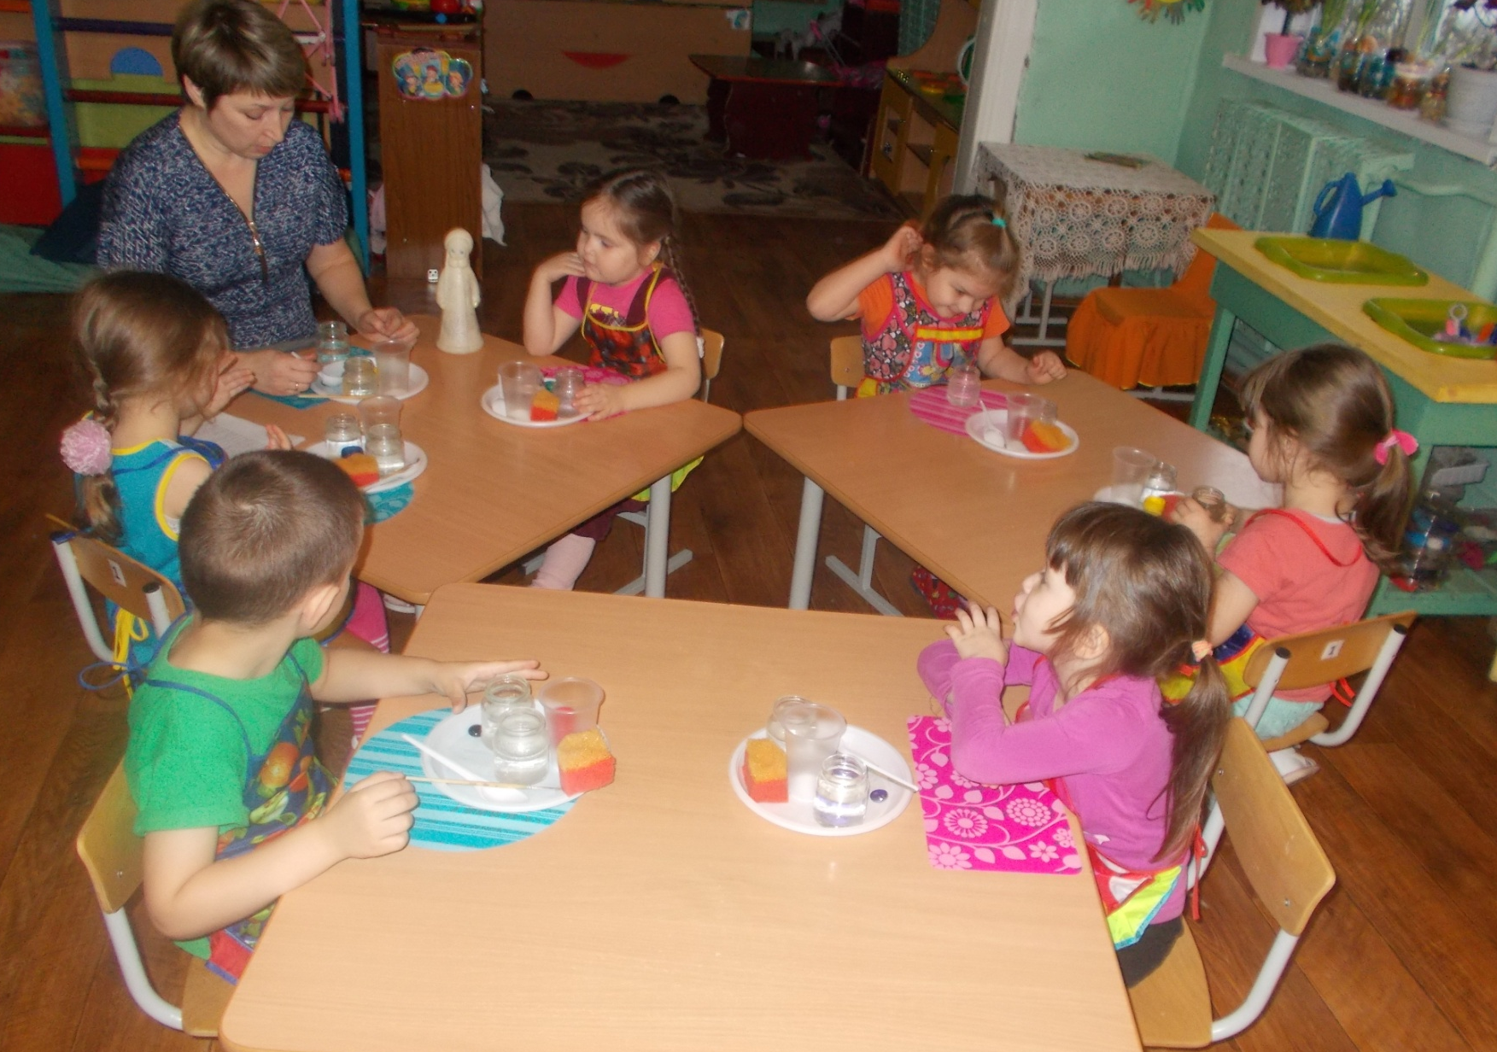

Slide 22
СПАСИБО ЗА
ВНИМАНИЕ!

